Slide 1



GIÁO DỤC CÔNG DÂN 7
5¢
5¢
Bài 9
QUẢN LÍ TIỀN
1¢
1¢

Slide 2
Mục tiêu bài học
Nêu được ý nghĩa của việc quản lí tiền hiệu quả.
Nhận biết được một số nguyên tắc quản lí tiền có hiệu quả.
Bước đầu biết quản lí tiền và tạo nguồn thu nhập cá nhân.

Slide 3

HOẠT ĐỘNG 1
KHỞI ĐỘNG

Slide 4


Theo em, những câu tục ngữ, thành ngữ dưới đây có liên quan gì đến quản lí tiền? Vì sao?
Kiến tha lâu đầy tổ
Miệng ăn núi lở

Slide 5

HOẠT ĐỘNG 2
KHÁM PHÁ

Slide 6

NHIỆM VỤ 1
Em hãy đọc trường hợp trong SGK tr. 48 và trả lời câu hỏi.
Em có nhận xét gì về cách sử dụng tiền thưởng của bạn T và P?

Slide 7
T và P là đôi bạn thân và có cùng sở thích về công nghệ thông tin. Trong cuộc thi “Tài năng công nghệ trẻ”, hai bạn đã giành được giải Nhất và nhận được 1 000 000 đồng tiền thưởng. T bàn với P: “Chúng ta sẽ dùng số tiền này để đăng kí các khoá học trực tuyến nhằm tìm hiểu thêm về công nghệ.”. Sau khi suy nghĩ, P trả lời: “Hay là chúng ta để dành số tiền đó rồi khi nào đủ tiền sẽ mua một cái máy tính tốt để cùng học.”. Bỗng nhiên, T chợt nhớ đến người bạn cùng nhóm đang định nghỉ học vì gia đình khó khăn. Thế là T và P cùng đến nhà thăm bạn và quyết định trích ra một nửa số tiền thưởng để chia sẻ cùng bạn.

Slide 8
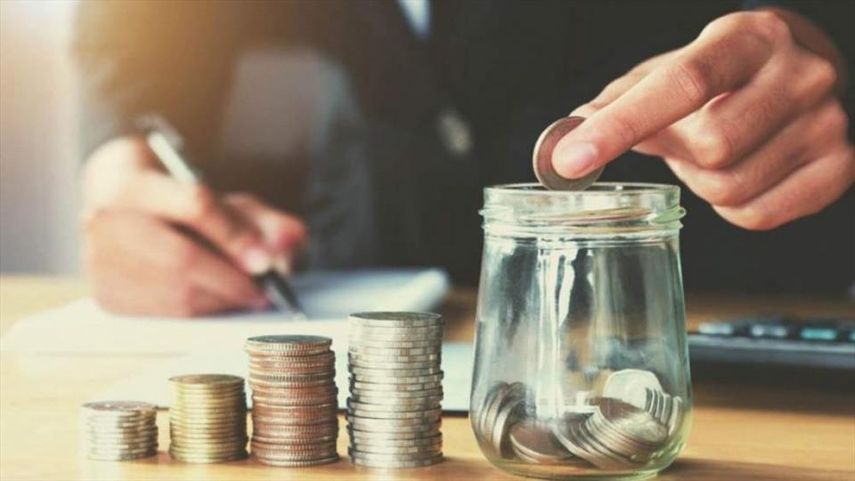





Theo em, thế nào là quản lí tiền hiệu quả?
Việc quản lí tiền hiệu quả có ý nghĩa như thế nào?

Slide 9



NHIỆM VỤ 2
Em hãy đọc các phương án quản lí tiền trong SGK tr. 49 và trả lời câu hỏi.
Nếu có một khoản tiết kiệm, mình sẽ…

Slide 10
a
b
c
d
Em chọn phương án nào trong những gợi ý sau? Vì sao?
Mua bất cứ thứ gì mình thích với số tiền có được.
Giữ thật kĩ, không để mất đi đồng nào.
Phân chia thành các khoản khác nhau để sử dụng hợp lí.
Luôn cân nhắc kĩ trước khi sử dụng.

Slide 11

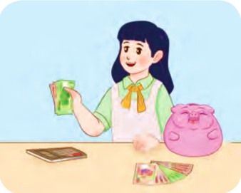
Em có suy nghĩ gì về việc quản lí tiền hiệu quả?

Slide 12
NHIỆM VỤ 3
Em hãy thuyết trình trước lớp về nguyên tắc quản lí tiền hiệu quả theo gợi ý dưới đây.
Nguyên tắc 1: Chi tiêu hợp lí
Nguyên tắc 2: Tiết kiệm thường xuyên
Nguyên tắc 3: Tăng nguồn thu

Slide 13

NHIỆM VỤ 4
Em hãy đọc ba trường hợp trong SGK tr. 49-50 và trả lời câu hỏi.
Bạn có nhận xét gì về cách tạo thu nhập của các bạn M, T, H?

Slide 14

Vì điều kiện kinh tế gia đình khó khăn, M quyết tâm học thật giỏi để đạt được học bổng. Hai năm qua, nhờ nỗ lực, chăm chỉ học tập, M đã nhận được học bổng khuyến học của quận, giúp giảm bớt gánh nặng kinh tế cho gia đình.
T khá khéo tay. Bạn ấy thường tranh thủ làm bánh vào thời gian rảnh để bán nhằm kiếm thêm thu nhập. Nhờ vậy, mỗi tháng, T đều có một khoảng tiền để đóng học phí và giúp đỡ cho gia đình
Ngoài thời gian học, H còn cộng tác với một số tờ báo, trang tin điện tử về tuổi học trò để viết bài. Nhờ vậy, H vừa có tiền mua dụng cụ học tập, vừa cải thiện khả năng viết văn của mình.

Slide 15


Ngoài những cách tạo thu nhập trên, theo em, lứa tuổi học sinh còn có cách tạo nguồn thu nhập nào khác?

Slide 16



TỔNG KẾT
Quản lí tiền hiệu quả là biết sử dụng tiền một cách hợp lí.
Quản lí tiền hiệu quả giúp chúng ta chủ động chi tiêu hợp lí, rèn luyện tiết kiệm, dự phòng cho trường hợp khó khăn và đầu tư cho tương lai.
Một số nguyên tắc quản lí tiền hiệu quả:
+ Chi tiêu hợp lí;
+ Tiết kiệm thường xuyên;
+ Tăng nguồn thu.
Để tạo ra nguồn thu nhập, học sinh có thể lựa chọn những hoạt động phù hợp với khả năng, thời gian của mình: thu gom phế liệu, tăng gia sản xuất, tự làm các sản phẩm để bán; cộng tác với một số tờ báo, trang tin điện tử tuổi học trò để viết tin, bài;…

Slide 17

HOẠT ĐỘNG 3
LUYỆN TẬP

Slide 18

NHIỆM VỤ 1
Em hãy tự đánh giá về cách chi tiêu, tiết kiệm của em trong hai tuần gần đây và đề xuất hành động cụ thể để quản lí tiền một cách hiệu quả.

Slide 19

NHIỆM VỤ 2
Em hãy đọc tình huống trong SGK tr. 50-51 và tư vấn cho bạn H và T cách quản lí tiền, tạo thu nhập phù hợp.
H là một học sinh có lối sống tiết kiệm. Sau mỗi dịp Tết, H nhận được rất nhiều tiền lì xì. H tiêu xài mà nhờ mẹ giữ hộ. Đến năm lớp 7, H hỏi mẹ: “Số tiền của con được bao nhiêu rồi ạ?”. Mẹ bảo rằng: “Số tiền mẹ giữ hộ con đã được 20 triệu đồng.”. H băn khoăn: “Nhiều thế này thì quản lí như thế nào?”.

Slide 20
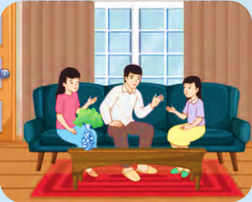
NHIỆM VỤ 2
Em hãy đọc tình huống trong SGK tr. 50-51 và tư vấn cho bạn H và T cách quản lí tiền, tạo thu nhập phù hợp.
T là con duy nhất cả một gia đình khá giả, bạn ấy được bố mẹ đầu tư rất nhiều vào việc học. Ngoài giờ học, T tranh thủ giúp chị họ ghi hình các sản phẩm để đăng bán trên mạng xã hội, kiếm thêm thu nhập. Bố T không đồng ý và bảo: “Thời gian của con phải dành cho việc học. Con kiếm thêm thu nhập bằng cách này sẽ ảnh hưởng đến việc học của con.”. T băn khoăn và tự hỏi: “Cách tạo thu nhập của mình cũng đúng mà sao bố không ủng hộ?”.

Slide 21



NHIỆM VỤ 3
Em hãy thảo luận và thuyết trình về ý nghĩa của một trong hai thông điệp dưới đây:
“Nếu bạn mua những thứ bạn không cần, bạn sẽ sớm phải bán đi những thứ bạn cần.” (Warren Buffett)
“Bạn phải làm chủ được tiền của mình, bằng không tình cảnh thiếu thốn sẽ mãi mãi kiểm soát bạn.” (Dave Ramsey)

Slide 22


HOẠT ĐỘNG 4
VẬN DỤNG

Slide 23

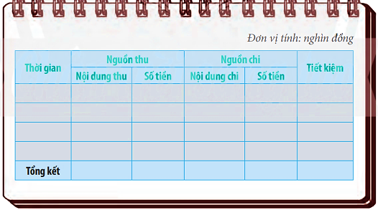

NHIỆM VỤ 1
Em hãy lập kế hoạch quản lí tiền của em trong một tháng và chia sẻ cùng bạn.
Gợi ý:
Tham khảo biểu mẫu kế hoạch quản lí tiền trong SGK tr. 51.

Slide 24



NHIỆM VỤ 2
Em hãy cùng với nhóm bạn thực hiện một dự án nhằm tạo nguồn thu phù hợp với khả năng của học sinh để có tiền giúp đỡ một bạn có hoàn cảnh khó khăn trong trường.

Slide 25
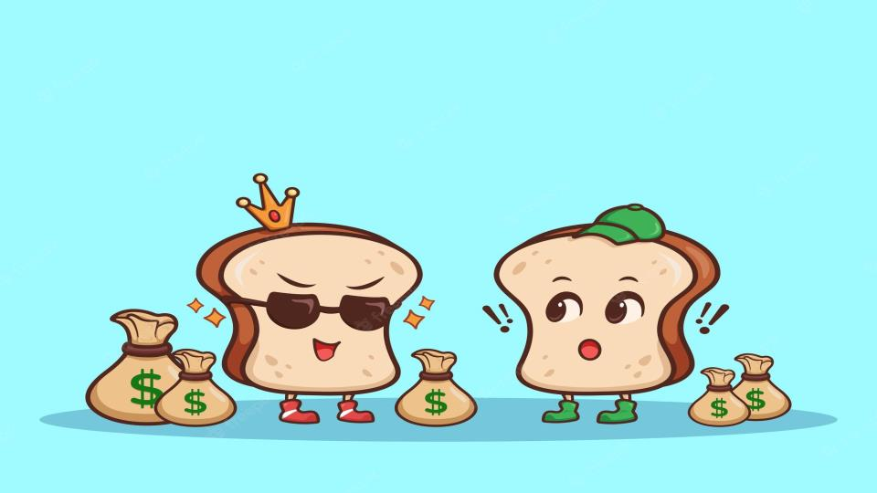
Tạm biệt và hẹn gặp lại các em
ở bài học tiếp theo.

